Slide 1
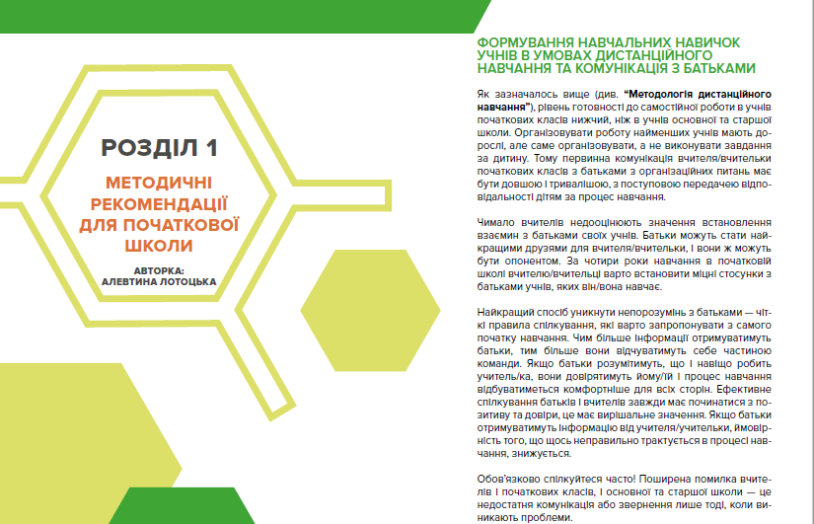

“Дистанційне навчання – від теорії до практики: використання освітніх платформ та онлайн- інструментів в освітньому процесі з математики та інформатики”
Галина КЛІМОВИЧ,
консультант
КУ «Зарічненський ЦПРПП»
20 травня 2021 року
Практичний семінар
з учителями математики та
інформатики

Slide 2

Дистанційне навчання ‒ форма організації освітнього процесу на відстані із використанням інформаційно-комунікативних технологій.
В. Ю. Биков
Складові успішного використання
дистанційного навчання: форми
стимулювання учнів, контроль
виконання навчальних завдань,
самостійна пізнавальна діяльність
учнів.
А. Андреєв
Двостороння комунікація є
обов’язковим компонентом
дистанційного навчання.
К. Лейн
Дистанційне навчання

Slide 3
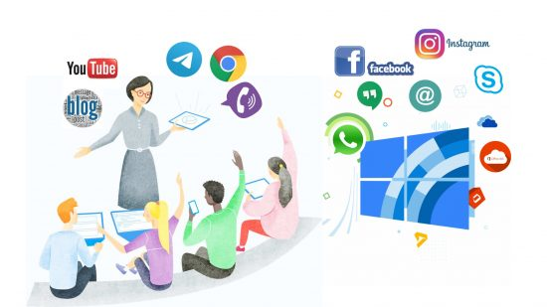
організація освітнього процесу (за дистанційною формою здобуття освіти або шляхом використання технологій дистанційного навчання в різних формах здобуття освіти) в умовах віддаленості один від одного його учасників та їх, як правило, опосередкованої взаємодії в освітньому середовищі, яке функціонує на базі сучасних освітніх, інформаційно-комунікаційних (цифрових) технологій
Дистанційне
навчання

Slide 4
надання освітніх послуг шляхом застосування у навчанні сучасних
інформаційно-комунікаційних
технологій за певними освітніми або освітньо-кваліфікаційними
рівнями відповідно до державних
стандартів освіти
Мета дистанційного
навчання

Slide 5
розвиток творчих та
інтелектуальних здібностей
дитини за допомогою відкритого
та вільного використання всіх
освітніх ресурсів і програм,
водночас, доступних в Інтернеті
Головне завдання дистанційного
навчання

Slide 6
Дистанційне навчання – багатовимірна система процесів навчання і зв’язку
(За теорією автономії та незалежності Рудольфа Елінга)
Структура
дистанційного
навчання
- суспільство (включаючи законодавство, уряд, сім’ю тощо);
- заклад освіти, який здійснює
дистанційне навчання);
- здобувач освіти;
- носій сигналу
- мета навчання;
- зміст навчальної інформації;
- результат навчання;

Slide 7
Педагогічні технології
технології опосередкованого активного спілкування вчителя з учнем шляхом використання телекомунікаційного зв'язку та методології індивідуальної роботи зі структурованим навчальним матеріалом, представленим в електронному вигляді
Інформаційні технології
технології створення, передачі і збереження навчальних матеріалів, організації і супроводу освітнього процесу під час дистанційного навчання за допомогою телекомунікаційного зв'язку
Технології дистанційного навчання

Slide 8
Організація дистанційного навчання у сфері загальної середньої освіти регулюється:
Дистанційне навчання
Законом України
«Про освіту»
Наказом МОН від 08.09.2020 №1115 «Деякі питання організації дистанційного навчання»
Законом України «Про повну загальну середню освіту»

Slide 9
ПЕДАГОГІЧНА РАДА схвалює використання конкретних інформаційно-телекомунікаційних систем (електронних освітніх платформ), комунікаційних онлайн-сервісів та інструментів, за допомогою яких організовується освітній процес під час дистанційного навчання. У рамках таких єдиних підходів педагогічні працівники, користуючись академічною свободою, можуть обирати форми, методи і засоби дистанційного навчання.
Дистанційне
навчання
Організація освітнього процесу під час дистанційного навчання може передбачати навчальні (у тому числі практичні, лабораторні) заняття, корекційно-розвиткові заняття, вебінари, онлайн-форуми та конференції, самостійну роботу, дослідницьку, пошукову, проєктну діяльність, навчальні ігри, консультації та інші форми організації освітнього процесу, визначені освітньою програмою закладу освіти (навчальними програмами з окремих предметів (інтегрованих курсів)).

Slide 10
СИНХРОННИЙ РЕЖИМ – взаємодія між суб'єктами дистанційного навчання в режимі реального часу, під час якої учасники одночасно перебувають в електронному освітньому середовищі або спілкуються за допомогою засобів аудіо-, відеоконференції
Важливо!
Під час дистанційного навчання в синхронному режимі учасники нерухомо сидять біля екрана. Не забуваймо про чергування розумової активності з фізичною, гімнастику для очей.
Дистанційне
навчання
АСИНХРОННИЙ РЕЖИМ – взаємодія між суб'єктами дистанційного навчання, під час якої учасники взаємодіють між собою із затримкою у часі, застосовуючи при цьому інтерактивні освітні платформи, електронну пошту, форуми, соціальні мережі тощо
Важливо!
Педагоги мають зазначити терміни виконання завдань, надати орієнтовний розклад занять.

Slide 11
Педагогічні працівники самостійно визначають режим (синхронний або асинхронний) проведення окремих навчальних занять. При цьому не менше 30 відсотків навчального часу, передбаченого освітньою програмою закладу освіти, організовується в синхронному режимі (решта навчального часу організовується в асинхронному режимі).
Дистанційне
навчання
Для учнів, які не можуть взяти участь у синхронному режимі взаємодії з поважних причин (стан здоров'я, відсутність доступу (обмежений доступ) до мережі Інтернет або технічних засобів навчання, зокрема дітей із сімей, які перебувають у складних життєвих обставинах, багатодітних, малозабезпечених сімей тощо), заклад освіти забезпечує використання інших засобів комунікації, доступних для учнів (телефонний, поштовий зв'язок тощо).

Slide 12
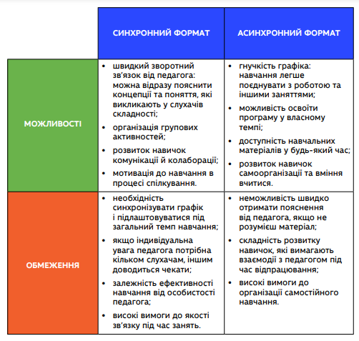
Порівняння синхронного та асинхронного режимів

Slide 13

1. Дистанційне навчання дасть результати лише тоді, коли
буде посильним для всіх учасників освітнього процесу.
2. Кожен учитель, який стикається із викликом організації
дистанційного навчання, має скоригувати власні
календарно-тематичні плани, оптимізувати матеріал та
очікувані результати, заплановані на період дистанційного
навчання.
3. У ході планування кожного заняття слід мати на увазі, що
самостійне опрацювання матеріалу учнями триває довше,
аніж виклад цього матеріалу вчителем. Варто скоротити,
наскільки це можливо, обсяг матеріалу.
Дистанційне
навчання
Структура онлайн-уроку:
1. Відео-пояснення.
2. Виконання практичних завдань.

Slide 14


Дистанційне навчання учнів 5 – 11-х класів
1. Основний виклик дистанційного навчання для здобувачів базової та профільної освіти – це велика кількість предметів, які викладають різні вчителі (різні підходи, методики, цифрові ресурси).
2. З метою недопущення перевантаження учнів слід узгодити:
- Базові засади взаємодії.
- Встановити чіткий розпорядок дня, план виконання завдань.
- Спланувати і повідомити графік консультацій.
- Визначити основні поняття і теми.
- Конкретизувати очікуваний результат.
- Дати чіткі інструкції до завдань.
3. Врахувати складнощі у роботі освітніх платформ,
якість функціовання та швидкість Інтернету.

Slide 15
Рекомендації для вчителів щодо проведення онлайн-уроків
1. Внесіть зміни до календарно-тематичного планування, зокрема визначте теми:
які учні мають опрацювати самостійно;
з яких плануєте провести онлайн-уроки, консультації;
на яких подасте матеріал в асинхронному режимі;
перегляньте обсяг домашнього завдання.
2. Чітко дотримуйтесь розкладу уроків, уникайте перевантаження учнів. Дійте
під час карантину відповідно до нового Санітарного регламенту щодо організації освітнього процесу, зокрема щодо:
обсягу домашніх завдань;
часу безпосередньої роботи учнів за комп’ютером, ноутбуком тощо;
зменште обсяг навчального матеріалу, який учні мають опрацювати самостійно.
3. Виберіть зручний інструмент взаємодії з учнями: ClassDojo, Google Classroom,
групи у Viber чи Facebook. Раз (як мінімум) на тиждень – живе спілкування у Facebook,
Hangout.
4. Використовуйте готові онлайн-консультації, розміщені на освітніх платформах,
щоб пояснити новий матеріал. Надавайте учням посилання на відео.
Сформуйте базу власних уроків і надавайте учням доступ до них.

Slide 16
Рекомендації для вчителів щодо проведення онлайн-уроків
5. Використовуйте диференційовані, практико-орієнтовані та творчі
завдання для асинхронного опрацювання.
6. Дотримуйтесь чіткого алгоритму, коли даєте учням завдання:
вкажіть тему;
зазначте, що саме опрацювати;
зорієнтуйте, де подивитися матеріал чи завдання;
вкажіть, куди надіслати готове завдання;
вкажіть термін, до якого прийматимете роботу.
7. Забезпечте постійний зворотній зв’язок з учнями — і під час, і після виконання
завдання. Якщо завдання складне, творче чи потребує кількох редагувань, зворотній зв’язок має бути швидким. Для цього використовуйте менеджери, чати тощо.
Таке спілкування посилює відповідальність учнів та їхню активність у навчанні.
8. Систематично перевіряйте знання учнів. Учні повинні чітко знати форму тематичного,
підсумкового контролю та як готуватися до захисту проєктів (творчих робіт), дискусій, семінарів, дати та час їх проведення, строки виконання рефератів, контрольних робіт (якщо такі заплановані). Оцінюйте рівень навчальних досягнень учнів у режимі онлайн або на дистанційних платформах, що мають відповідний інструментарій. Пам’ятайте, що оцінювання в онлайн-режимі з часовими обмеженнями та використання творчих завдань сприяють дотриманню принципу академічної доброчесності.

Slide 17
Рекомендації для вчителів щодо проведення онлайн-уроків
9. Не критикуйте отримані від учнів відповіді. Разом з оцінкою надавайте розгорнуті коментарі: що учень виконав добре, що йому варто доопрацювати, що зробити, аби поліпшити результат тощо. Практикуйте формувальне оцінювання, спрямоване на підтримку учня. Спільно з’ясовуйте зміст зробленого, встановлюйте взаємозв’язки, порівнюйте реальні результати з очікуваними, аналізуйте, робіть висновки тощо.
10. Розробіть індивідуальні освітні траєкторії для тих учнів, які не мають технічних можливостей навчатися разом з усім класом дистанційно: можна забезпечити їх класичними стандартними завданнями з підручників, роздатковими матеріалами.
11. Особливу увагу приділяйте 11-класникам, які готуються до ЗНО. За потреби надавайте індивідуальні консультації та спрямовуйте готуватися самостійно (запропонуйте відповідні сайти та платформи).
12. Налагоджуйте спілкування з батьками, розробіть правила співпраці під час карантину спільно з батьками та учнями. Підтримуйте зворотній зв’язок з батьками, інформуйте їх про рівень навчальних досягнень їхніх дітей.
13. Користуйтеся нагодою підвищити кваліфікацію під час карантину. Займайтеся самоосвітою й отримуйте нові знання, досвід і можливості!

Slide 18
Дистанційне навчання створює нові виклики для дотримання норм і правил академічної доброчесності. Адже для учнів з’являється можливість списування, для вчителів постає проблема справедливого оцінювання. З цією метою слід:
- заохочувати і хвалити дітей, коли бачите, що робота виконана самостійно, хоч і не ідеально;
- пропонувати практичні завдання, у яких рівень складності наростає від елементарного до дуже складного (якщо дитина виконала завдання лише до половини, вчитель повинен подякувати за зроблену роботу і пояснити складніший матеріал додатково);
- пропонувати індивідуальні завдання кожному хоча б раз на кілька тижнів, можна вибірково;
- пропонувати завдання з готовими відповідями з проханням спробувати спочатку виконати завдання самостійно, не підглядаючи, а якщо щось незрозуміло — звернутися за роз’ясненнями до вчителя;
- пропонувати завдання, які передбачають власні міркування та висловлення власної думки дитини, а не вибір з готових відповідей.
Академічна
доброчесність

Slide 19
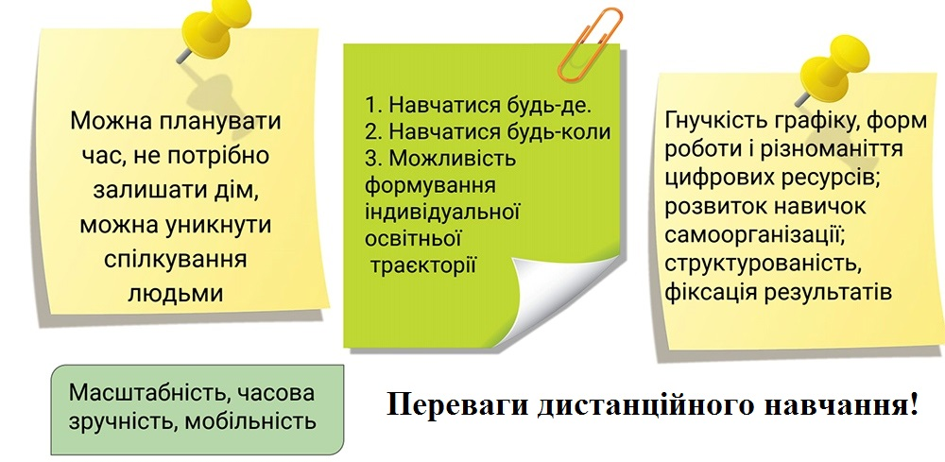

Slide 20
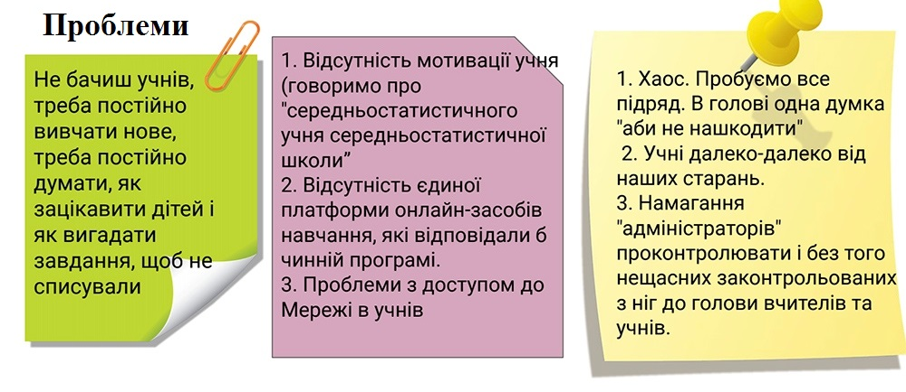

Slide 21

Організація освітнього процесу, що поєднує застосування технологій дистанційного навчання на очній формі
Організація дистанційного та змішаного навчання – виклик сьогодення
Змішане
навчання

Slide 22
.
Школа
(очне навчання)
Змішане навчання
Змішане навчання – це персоналізоване навчання на основі компетентностей
Онлайн-навчання

Slide 23
Доступ до мережі Інтернет.
Доступні віртуальні інструменти комунікації.
Наявність ґаджетів (ноутбук, планшет, смартфон).
Атрибути змішаного навчання

Slide 24
Основні компоненти:
Живі події (передбачають частину звичної роботи “в аудиторії” з учителями та іншими учнями.
Онлайн-контент (самостійне навчання). Учень(-ниця) самостійно опрацьовує матеріал у зручному для нього (неї) темпі та місці.
Співпраця. Поєднує два ключових елементи: робота з однолітками і робота з учителями. Співпраця може відбуватися як у класі під час виконання групових завдань, так і через електронну пошту або соцмережі.
Оцінка. Учні можуть стежити за своїм прогресом, а вчителі натомість оцінювати їхні знання та корегувати процес навчання через індивідуальне інструктування.
Додаткові матеріали. Додаткові матеріали можуть охоплювати роздруковані матеріали, інші ресурси тощо.
Змішане
навчання

Slide 25
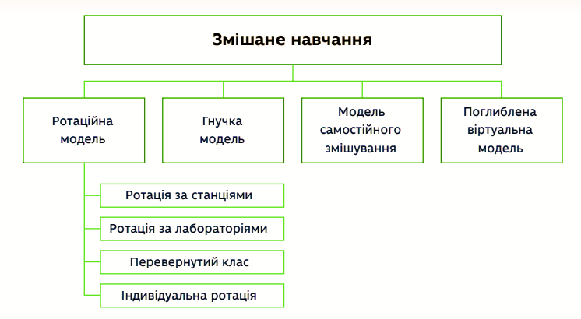
Моделі змішаного навчання
Змішане
навчання

Slide 26
поштовх для розвитку кожного учня, вчителя і школи;
нові форми та методи навчання;
нові інструменти управлінської діяльності;
підвищення рівня цифрової та інформаційної компетентності як вчителів так і учнів;
покращення матеріально- технічного оснащення для навчання за дистанційними технологіями;
можливість навчання у будь-який час і будь-де
Переваги змішаного навчання
Success

Slide 27
недостатнє матеріальне та технічне забезпечення для навчання за дистанційними технологіями;
різний рівень цифрової та інформаційної компетентності вчителів;
неможливість проведення уроків у режимі реального часу для учнів початкової ланки без допомоги батьків;
проблеми учнів самоорганізувати процес навчання;
відсутність живого спілкування та мовної практики
Недоліки змішаного навчання
Success

Slide 28

Педагоги. Рівень цифрової грамотності, технічні можливості (наявність техніки, її якість, доступ до мережі Інтернет).
Учні. Рівень ІК-компетентності, наявність ґаджетів, доступ до інтернет-ресурсів, рівень навчальних досягнень, індивідуальні особливості, рівень сформованості компетентності «навчання впродовж життя».
Дорослі (батьки, бабусі, дідусі, старші брати, сестри тощо). Рівень ІК-компетентності, наявність ґаджетів, доступ до мережі Інтернет, зацікавленість у допомозі дитині та можливості її надання (стан здоров’я, освіта тощо).
Аналізуємо наші можливості

Slide 29

обрати оптимальний спосіб спілкування (зв’язку);
визначити ключові теми для онлайн-опрацювання;
продумати змістове наповнення;
залучити батьків до співпраці;
розробити пам’ятки для учнів та батьків «Як організувати онлайн-навчання»
Важливо

Slide 30

Підготовка
до занять в умовах
дистанційного та змішаного навчання
Крок 1. Визначте тему заняття.
Крок 2. Спрогнозуйте очікувані результати (конкретні, зрозумілі для дітей, досяжні, вимірювальні, сформульовані в термінах діяльності дітей).
Крок 3. Мотивуйте дітей до діяльності (проблемне запитання, цікавий факт, педагогічний артефакт тощо).
Крок 4. Продумайте методику подачі нового матеріалу.

Slide 31

Крок 5. Доберіть приклади завдань з теми на кожен рівень засвоєння навчального матеріалу (репродуктивний, продуктивний, творчий).
Крок 6. Спроєктуйте домашнє завдання.
Крок 7. Знайдіть в інтернеті матеріали для організації самостійної роботи учнів: відео, інтерактивні завдання, тренажери або створіть контент самостійно.
Пам'ятайте про академічну доброчесність!
Підготовка
до занять в умовах
дистанційного та змішаного навчання

Slide 32

Засоби організації дистанційного навчання
Основні форми онлайн-комунікації
Поширені веб-ресурси для дистанційного навчання
Інструментарій дистанційного навчання
Засоби та інструментарій
дистанційного та змішаного навчання

Slide 33


Системотехнічне та матеріально-технічне
забезпечення дистанційного навчання – це об’єкти та обладнання, які забезпечують процес дистанційного навчання:
- апаратні засоби;
- сервери;
- інформаційно-комунікаційне забезпечення;
- програмне забезпечення.

Slide 34
відповідність поставленим методичним цілям;
універсальність цих інструментів, щоб скоротити кількість різних платформ;
зрозумілість інтерфейсу як для вчителів, так і для учнів;
доступність програмних засобів;
інформаційна безпека
Критерії відбору засобів
організації дистанційного навчання

Slide 35
Основні форми онлайн-комунікації
чат
електронна пошта
відео-
конференція
соціальні мережі та мобільні застосунки
форум
блог
анкетування

Slide 36
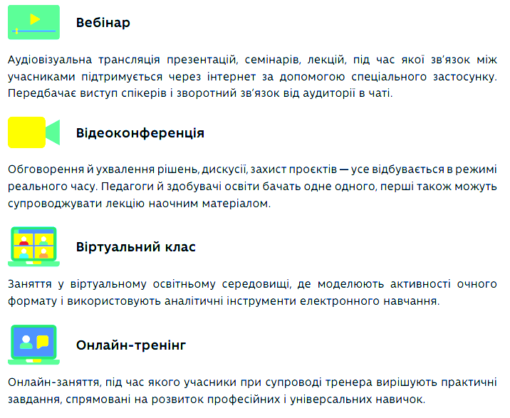
Дистанційне
навчання
Синхронний
формат

Slide 37
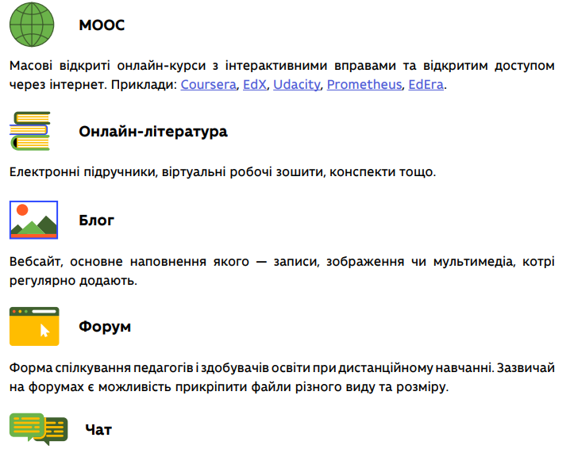
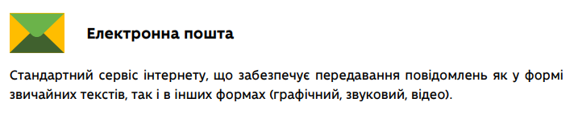
Дистанційне
Навчання
Асинхронний
формат

Slide 38
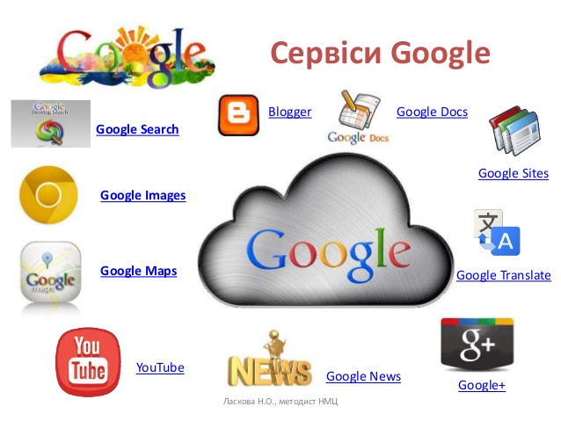

Сервіси Google для дистанційного навчання

Slide 39

Поширені веб-ресурси для дистанційного навчання (платформи)
Платформа Moodle (https://moodle.org/)
Платформа Google Classroom (https://classroom.google. com)
Zoom (zoom.us/download)
Classtime (https://www.classtime.com/uk/)
ClassDojo (https://www.classdojo.com/uk-ua/signup/)
LearningApps.org (LearningApps.org)
Erudito (erudito.com.ua)
Microsoft Teams
Google Meet
Skype

Slide 40

Перелік маловідомих ресурсів для відеоконференції
Linphone
Discord
WhatsApp
Proficonf
WeChat
Appear.in
Talky
Tango
LINE
Facebook Messenger

Slide 41

Ресурси для дистанційного навчання та професійного розвитку
EdEra (http://ed-era.com/courses)
ВУМ online (http://online.vum.org.ua)
Prometheus (http://courses.prometheus.org.ua)
Coursera (https://www.coursera.org)
EdX (https://www.edx.org)
Універсаріум (http://universarium.org)
Лекторіум (https://www.lektorium.tv)
EdCampUkraine2017 (https://www.facebook.com)

Slide 42





Безкоштовні веб-ресурси для дистанційного навчання
PROMETHEUS. Близько 100 безкоштовних онлайн-курсів, серед яких курси підготовки до ЗНО, англійської мови та освіти сучасного вчителя.
ED-ERA. Проєкт, який створює безкоштовні онлайн-курси та освітній контент широкого спектра з використанням IT (історія, математика, права людини, англійська мова, біологія)
iLEARN. Онлайн курси з основних предметів ЗНО, вебінари з найкращими репетиторами, тести, подкасти, матеріали для самопідготовки
міжнародний освітній проєкт з математики, який працює в усьому світі на різних мовах та відзначений світовими нагородами. Матіфік надає сучасний освітній електронний контент для вивчення математики у 1 – 6-х класах в ігровій формі.
електронний ресурс, на якому подано тексти та подкасти з тем фізики, хімії, біології, технологій, космосу та медицини.
електронна платформа вивчення мови і перекладу тексту, що має платний та безкоштовний види акаунтів. Сервіс розроблений так, що за мірою проходження уроків користувачі допомагають перекладати веб-сайти, статті та інші документи.

Slide 43
Moodle має у своєму інструментарії:
форми здачі завдань;
дискусійні форуми;
завантаження файлів;
журнал оцінювання;
обмін повідомленнями;
календар подій;
новини та анонси;
онлайн-тестування;
Вікі-ресурси
Платформи для дистанційного навчання
Google Classroom – це сервіс, що пов’язує Google Docs, Google Drive і Gmail, дозволяє організувати онлайн-навчання, використовуючи відео-, текстову та графічну інформацію. Учитель має змогу проводити тестування, контролювати, систематизувати, оцінювати діяльність, переглядати результати виконання вправ, застосовувати різні форми оцінювання, коментувати та організовувати ефективне спілкування з учнями в режимі реального часу.

Slide 44
Zoom — сервіс для проведення відео-конференцій та онлайн-зустрічей.
Відеоконференції можна проводити також за допомогою Microsoft Teams, Google Meet, Skype тощо.
ClassDojo — простий інструмент для оцінювання роботи класу в режимі реального часу.
Платформи для дистанційного навчання
Classtime — платформа для створення інтерактивних навчальних додатків, яка дозволяє вести аналітику освітнього процесу і реалізовувати стратегії індивідуального підходу. Є бібліотека ресурсів, а також можливість створювати запитання. Принцип роботи такий: учитель розробляє інтерактивний навчальний матеріал з певної теми (можна використовувати матеріали з бібліотеки), учні отримують доступ до навчального матеріалу і розпочинають роботу, вчитель у режимі реального часу відслідковує прогрес кожного учня.

Slide 45
LearningApps.org — онлайн-сервіс, який дозволяє створювати інтерактивні вправи. Їх можна використовувати в роботі з інтерактивною дошкою або як індивідуальні вправи для учнів.
Платформи для дистанційного навчання
Відео
В інтернеті доступні досить багато відеороликів, які розкривають теми шкільної програми, зокрема канал Міністерства освіти України https://www.youtube.com/c/MONUKRAINE, курси платформ Prometheus https://prometheus.org.ua/, EdEra https://www.ed-era.com/ та інші джерела.
Цифровими інструментами роботи з відео є, наприклад, сервіс https://screencast-o-matic.com/ для запису скрінкастів, https://edpuzzle.com/ для створення інтерактивних відео з запитаннями, вбудованими в хід ролика, https://www.youtube.com/ для розміщення власних роликів та надання до них доступу через інтернет.

Slide 46
Окрім відеороликів, об’єктами цифрової творчості учнів можуть бути:
карти понять (https://www.mindmeister.com/);
комікси (https://www.storyboardthat.com/);
блоги (https://www.blogger.com/);
програми (https://scratch.mit.edu/);
інфографіка (https://www.canva.com/);
анотовані зображення (https://www.thinglink.com/);
флеш-картки, власні тести тощо.
Платформи для дистанційного навчання
Цікавим може бути завдання створити уявну сторінку в соціальній мережі для персонажа книги (так званий фейкбук) https://www.classtools.net/FB/home-page) або переказати сюжет історії, використовуючи емотикони-смайли.

Slide 47
Інструментарій дистанційного навчання
Електроні підручники
Відео
Тести
Блоги
Флеш-карти
Аудіо-, відео-уроки
Презентації
Інфографіка
Комікси
Онлайн-дошки
Карти понять
Анотовані зображення
Програми

Slide 48
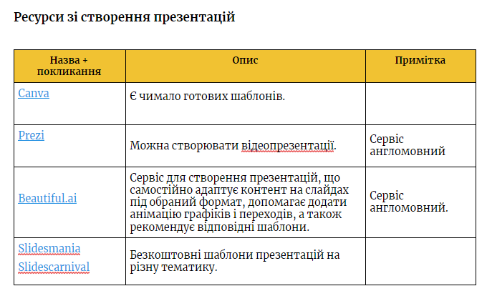

Slide 49
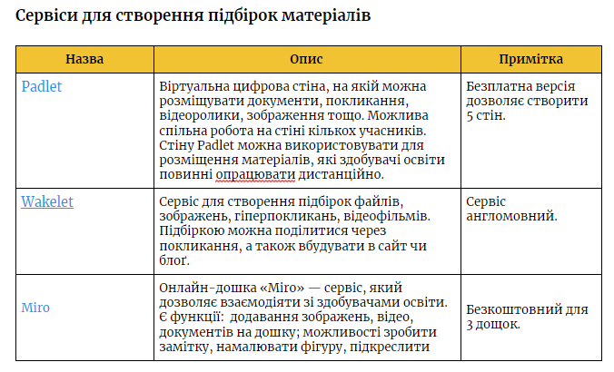
Форма організації освітнього процесу, учасники якого віддалені один від одного і взаємодіють за допомогою сучасних цифрових технологій

Slide 50
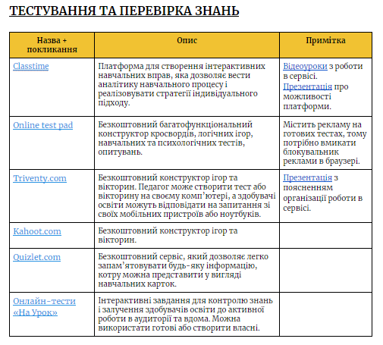
Форма організації освітнього процесу, учасники якого віддалені один від одного і взаємодіють за допомогою сучасних цифрових технологій

Slide 51
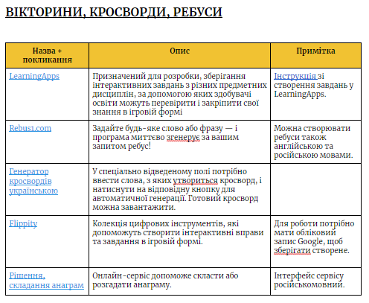
Форма організації освітнього процесу, учасники якого віддалені один від одного і взаємодіють за допомогою сучасних цифрових технологій

Slide 52
КОРИСНІ ПОСИЛАННЯ
Навчання вдома: практичні поради для вчителів від психологині Світлани Ройз https://nus.org.ua/articles/navchannya-vdoma-praktychni-porady-dlya-vchyteliv-vid-psyhologyni-svitlany-rojz /
Як технічно організувати дистанційне навчання — покрокова інструкція https://nus.org.ua/articles/yak-tehnichno-organizuvaty-dystantsijne-navchannya-pokrokova-instruktsiya/
35 інструментів для дистанційного навчання — добірка НУШ https://nus.org.ua/articles/30-instrumentv-dlya-dystantsijnogo-navchannya-dobirka-nush/
Практики та підходи до дистанційного навчання — рекомендації для вчителів https://nus.org.ua/articles/praktyky-ta-pidhody-do-dystantsijnogo-navchannya-rekomendatsiyi-dlya-vchyteliv/
Чотири сервіси, які допоможуть організувати дистанційне навчання https://nus.org.ua/articles/chotyry-servisy-yaki-dopomozhut-organizuvaty-dystantsijne-navchannya/
Як працювати в Google-класі: покрокова інструкція https://nus.org.ua/articles/yak-pratsyuvaty-v-google-klas-pokrokova-instruktsiya/
Як використовувати YouTube у дистанційному навчанні https://nus.org.ua/articles/yak-vykorystovuvaty-youtube-u-dystantsijnijnomu-navchanni/
Дистанційне навчання в 3–4 класах: інструкції, приклади уроків та комунікації з батьками https://nus.org.ua/articles/dystantsijne-navchannya-v-3-4-klasi-instruktsiyi-pryklady-urokiv-ta-komunikatsiyi-z-batkamy/

Slide 53
Перелік корисних матеріалів
• Стаття з кодами для mozaBook і mozaWeb та інструкціями зі створення онлайн-уроків.
• Оглядовий освітній серіал «Карантин: онлайн-сервіси для вчителів».
• Організація роботи з хмарною платформою для проведення онлайн відеоконференцій та вебінарів ZOOM.
• Путівник щодо Google Classroom: як організувати навчальний процес у віртуальному просторі.
• Як організувати дистанційну освіту власноруч.
• Освітній процес в умовах карантину: роз'яснення МОН.
• Технічні особливості організації дистанційного навчання.
• Як провести віртуальний урок: покрокова інструкція та лайфхаки вчителів з усього світу.

Slide 54

Взаємодія всіх учасників освітнього процесу — один з найважливіших факторів успішного функціонування будь-якої шкільної спільноти. В умовах дистанційного навчання, коли вчителі й учні не можуть бути поруч, взаємодія між усіма учасниками освітнього процесу (адміністрацією школи, вчителями, учнями та батьками) набуває особливої важливості!

Slide 55


Завдання батьків — створити умови, щоб дитина могла навчатися вдома.
Завдання вчителів — навчати і забезпечувати зворотній зв'язок.

Slide 56


Дякую за увагу!
Пам’ятайте !
Ситуація з карантином є стресовою як для вчителів та учнів, так і для батьків. Тому важливо розуміти і чути одне одного, домовлятися про комфортні правила взаємодії.
Бережіть своє фізичне та психічне здоров’я!!!

